Slide 1


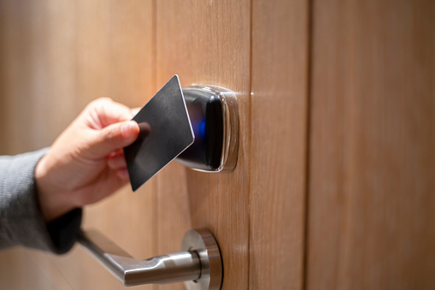
Card Security Door LOCK
Supervisor:
Jean-Marie El Bacha
Professor:
DR. Rayan Mina
Prepared by:
Mary-Lynn El hayek | 191359
Jean abi hanna | 202429
Theresa akkawI | 202450

Slide 2
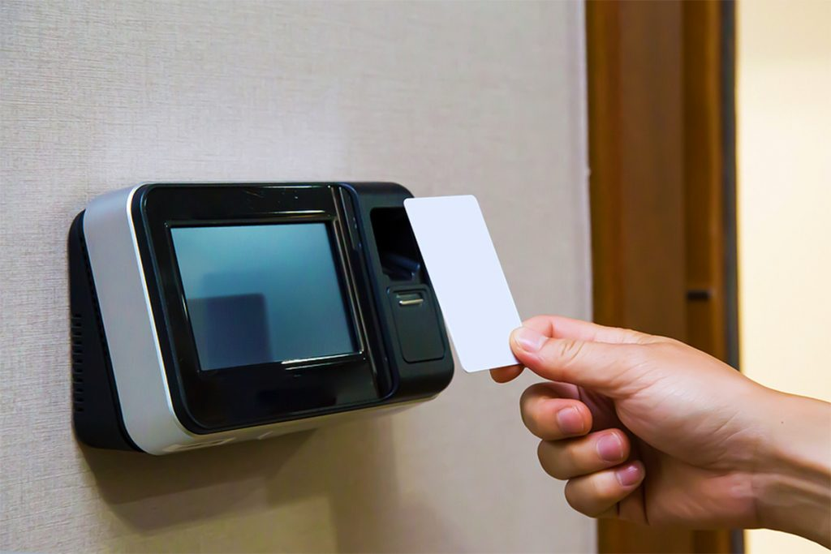
Plan du ProJet
Objectifs du Projet
L'environnement technique
Description de l’idée du circuit
Présentation du matériel
Schéma-bloc du système
Schéma électrique complet
Liste des composants utilisés
Présentation du logiciel
Software Flowchart
Conclusion
Résultats
difficultés rencontrées
Améliorations possibles

Slide 3
MISSION DU PROJET

Slide 4


Technical Environment
Arduino IDE
Fritzing

Slide 5
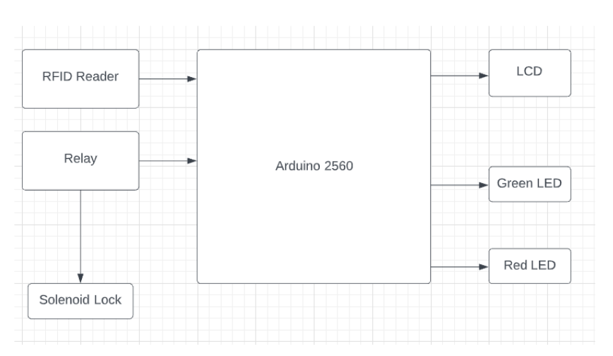
Schéma-bloc du système
Figure 1 - Project Block Diagram

Slide 6
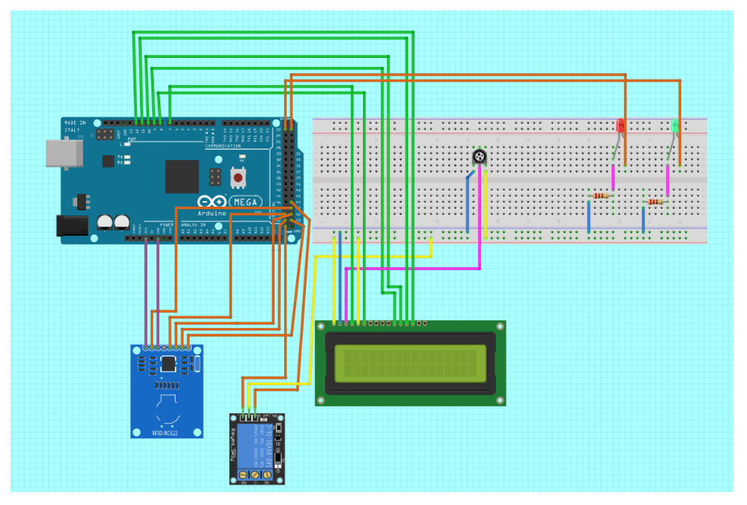

Slide 7
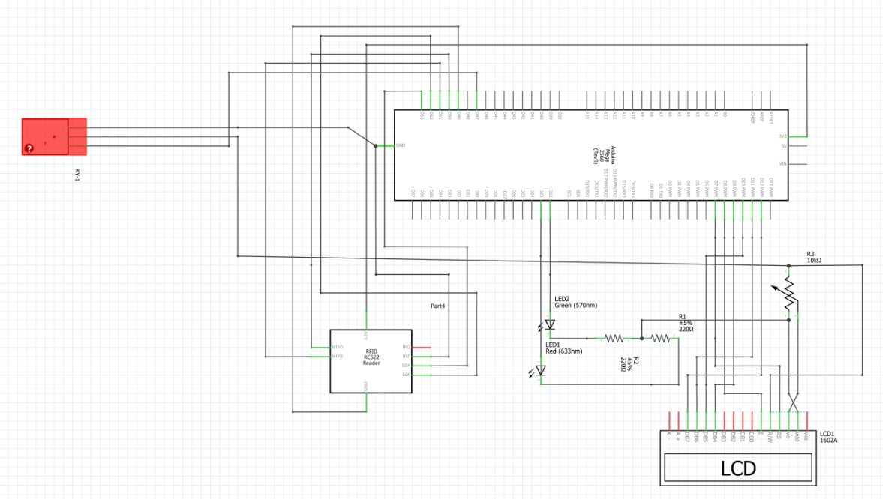
Schéma électrique complet

Slide 8
Connections
Pin Number | Connected to
PWM pins
12 | LCD DB7
11 | LCD DB6
10 | LCD DB5
9 | LCD DB4
8 | LCD E
7 | LCD RS
Pin number (RFID) | Connected to
3.3 V | Arduino 3.3V
RST | D49
GND | Arduino GND
MISO | D50
MOSI | D51
SCK | D52
SDA | D53
Pin Number | Connected to
Relay
GND | Ground on Arduino
Power | Vcc on BreadBoard
Signal | D47
Pin Number | Connected to
Potentiometer
1 | Ground on BreadBoard
2 | Vcc on BreadBoard
Output | LCD V0
Other components | Other componenents
Green LED | D22
Red LED | D23
Solenoid Lock | Controlled by the relay
Pin Number (LCD) | Connected to
R/W | Vcc on BreadBoard
V0 | Potentiometer
Vdd | GND
Vss | Vcc on BreadBoard

Slide 9
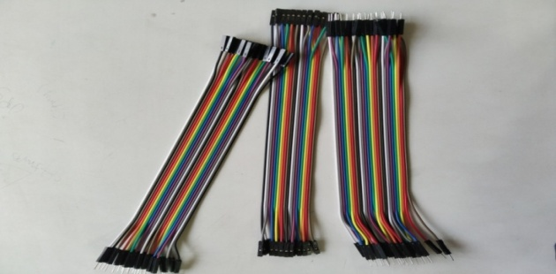
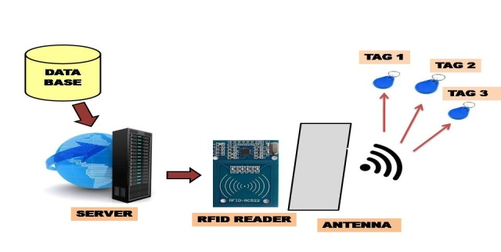
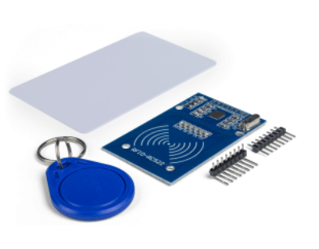
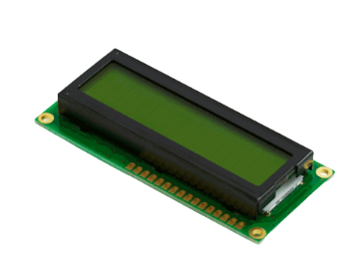
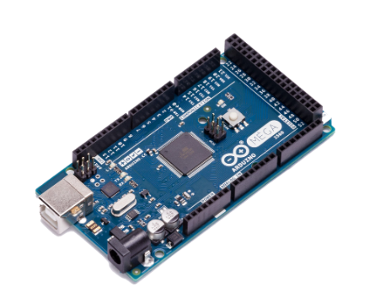
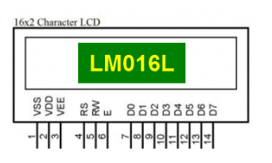
Liste des composants et circuits:
Les Composants
LCD, LM016L, LM016XMBL: 16-character x 2 lines.
2 (Light emitting diode) LEDs: Vert et Rouge
Arduino mega - 2560 board
RFID Module - RC522
Relay hw-482
Potentiomètre (Trimmer Pot)
Jumperwires
Breadboard
Resistances (x2) (220 ohm)

Slide 10
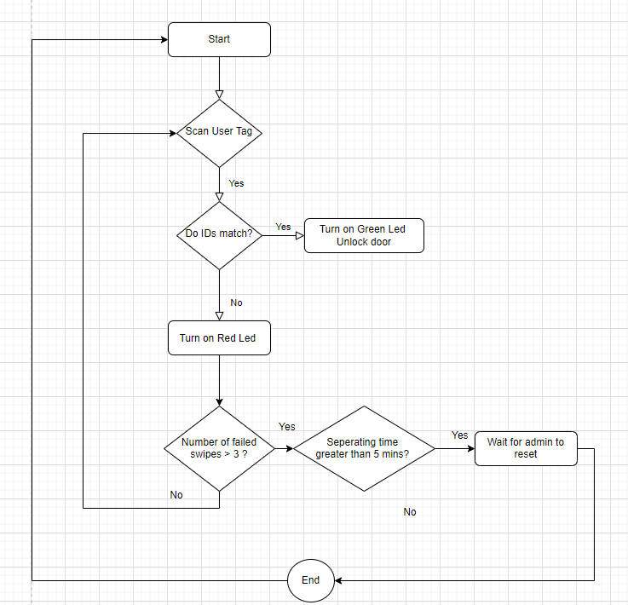
Description du fonctionnement du projet
Software Flowchart

Slide 11
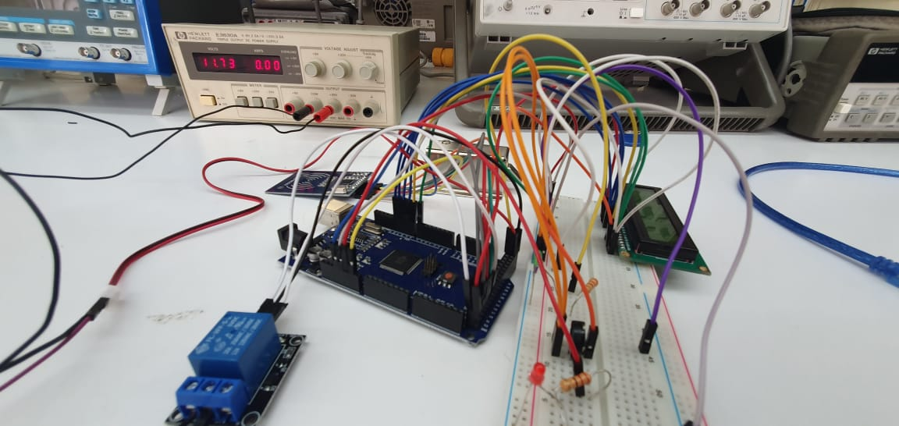
Résultats

Slide 12

Problems Rencontrés
Manipuler et comprendre le fonctionnemet de l’EEPROM a pris un peu plus de temps que prévu.

Slide 13
Améliorations possibles
Installez de nouveaux moyens d'authentification autres que la RFID, optez pour l'identification biométrique par exemple.
Chaque fois que quelqu'un ouvre la porte, envoyez un courriel à son téléphone contenant son nom, la date et l'heure d'accès.
Lorsqu'une personne dépasse la limite de 3 essais non réussis, un message d'avertissement est envoyé à son téléphone via E-mail.
Au cas où la carte de l'utilisateur est endommagée, prévoyez un système d'authentification de secours, par exemple en ajoutant un clavier pour lui permettre de saisir son ID de travail et son mot de passe. Ou, en lui envoyant un e-mail de confirmation sur son téléphone qui déverrouille la porte lorsqu'il saisit ses informations d'identification à distance.

Slide 14
Améliorations possibles
Ouvrir la porte téléphone portable peu importe la distance
Chaque fois qu’une personne une photo de l'utilisateur est prise.
Ouvrir la porte par reconnaissance vocale ou le visage
Si plusieurs tentatives ratées sont détectées dans un court délai, contactez la police.
Au cas catastrophique on peut utiliser les clés normales.
Pour une sécurité renforcée, appliquer la 2-steps authentication à partir des méthodes énumérées précédemment

Slide 15

Check our final code on GitHub:
https://github.com/marylynnhayek/Card-Door-Security-Locker-Arduino-Mega-2560-RFID

